Slide 1
Faculté des Sciences et Technologies
Département d’informatique
Cloud Computing
Sécurité, Disponibilité, SLA;
Cours Première année Master Présenté par : Yachba Khadidja
Spécialité : Informatique ( RSD)
Option: RSD

Slide 2
Sécurité du cloud
La sécurité du cloud (Cloud Security en anglais) est un sous domaine du cloud computing (informatique dans les nuages) en relation avec la Sécurité informatique. Elle implique des concepts tels que la sécurité des réseaux, du matériel et les stratégies de contrôle déployées afin de protéger les données, les applications et l'infrastructure associée au cloud computing.
Un aspect important du cloud est la notion d'interconnexion avec divers matériels qui rend difficile et nécessaire la sécurisation de ces environnements.
Un problème de sécurité dans une plateforme sur le cloud peut engendrer une perte économique mais également une mauvaise réputation si toutefois cette plateforme est orientée grand public.
Les problèmes de sécurité du cloud sont la cause du retard de l'adoption massive de cette nouvelle solution

Slide 3
Sécurité du cloud
L'utilisation de plus en plus fréquente du cloud computing fait apparaître de nouveaux risques de sécurité. Augmentant ainsi l'intérêt des criminels à trouver de nouvelles vulnérabilités et exposant les utilisateurs à voir leurs données compromises.
Pour atténuer cette menace, les intervenants du cloud devraient investir massivement dans l'évaluation des risques informatiques afin de s'assurer que les données sont bien protégées. Établir des bases fiables et des normes pour sécuriser leur infrastructure.
Tout ceci afin d'établir la confiance dans cette nouvelle technologie qu'est le cloud computing.
En 2009, le groupe "cloud security alliance" a été formé pour promouvoir les bons usages en matière de sécurité dans le milieu du cloud. Ce groupe était composé de 40 000 membres

Slide 4
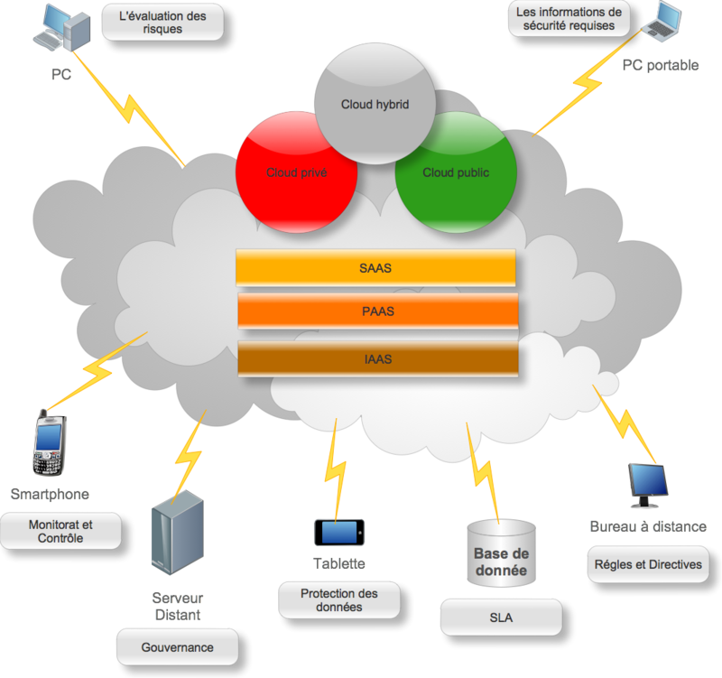

Slide 5
Sécurité du cloud
La sécurité des données
La sécurité des infrastructures
La justice et le cloud
L'isolation
La virtualisation et la sécurité dans le cloud

Slide 6
Sécurité des données
La non-interopérabilité des fournisseurs
Un client peut éprouver le besoin de changer de fournisseur de cloud. Celui-ci ne peut aujourd'hui pas effectuer un transfert de stockage directement de son fournisseur vers un autre. Néanmoins, la norme CDMI (Cloud Data Management Interface) décrit un format d'échange qui permet de déplacer les données d'un environnement cloud vers un autre.
Le chiffrement dans le cloud
Le client peut utiliser le chiffrement des données pour le stockage dans le cloud, mais il reste à définir qui doit contrôler les clés de chiffrement et de déchiffrement. En toute logique, ceci doit être géré par le client.

Slide 7
Sécurité des données
L'intégrité des données
Dans le cloud, il est nécessaire d'assurer l'intégrité des données pendant un transfert ou un stockage. Il faut donc que les opérations sur les données soient contrôlées afin de n'effectuer que les opérations qui sont autorisées. Il n'existe actuellement pas de standard commun entre les fournisseurs de cloud
La gestion des logs
Dans le respect du Payment Card Industry Data Security Standard (PCI DSS), les logs doivent être fournis au gestionnaire de sécurité

Slide 8
Sécurité des données
Le stockage
Les données peuvent être transférées entre plusieurs datacenter géographiquement éloignés. Le particulier ou l'entreprise ne connait pas la position des données entre chaque datacenter.
La confidentialité
Le propriétaire des données doit savoir quelles informations sont gardées et dans certains cas être capable de demander leur suppression. Pour ce qui est du paiement sécurisé ou Payment Card Industry Data Security Standard (PCI DSS), les données bancaires et la trace des transactions doivent pouvoir être transférées aux autorités et personnes chargées des régulations

Slide 9
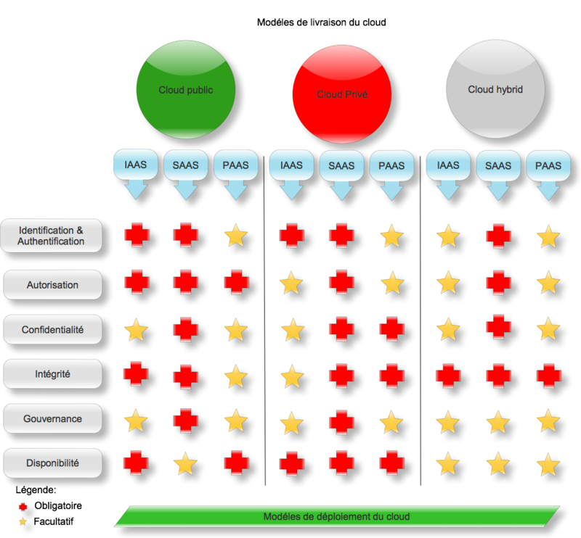
Sécurité du cloud

Slide 10
La sécurité des infrastructures
La sécurité physique
La sécurité physique est rompue avec le modèle du cloud, à cause de la notion de partage de ressources et de virtualisation.
Une machine physique partage ses ressources avec les différentes machines virtuelles qu'elle héberge et ceci indépendamment du client de la machine. Il revient logiquement au fournisseur de choisir ou mettre en place son architecture et quelle sécurité physique est déployée, mais aussi protéger et documenter l’accès au données utilisateur.
L'audit
Le fournisseur de cloud doit être audité sur la sécurité de ses infrastructures et de ses solutions par une société externe ou passer acquérir une certification

Slide 11
La sécurité des infrastructures
Les mises à jour
Afin de bénéficier des mises à jour de sécurité sur les produits qui sont installés ou utilisés sur l'infrastructure cloud, le client doit s'assurer d'effectuer régulièrement les mises à jour.
Test de sécurité de l'image de base
Le cloud est basé sur la virtualisation, ceci permet au fournisseur de créer une image de base sécurisée et à jour afin de déployer à la demande d'un client une machine ou un service.
Elle permet au fournisseur de mettre en place des patchs de sécurité mais également de tester les impacts de l'installation de celui-ci.

Slide 12
La justice et le cloud
La sécurité de la localisation des données
Dans le cloud, les données d'un particulier ou d'une entreprise sont hébergées chez le fournisseur.
Les lois concernant le transfert de données personnelles ainsi que la conservation des données peuvent différer d'un pays à l'autre.
Dans le cas où des données violent la loi de l’État où elles résident il y a un risque potentiel de saisie par le gouvernement .

Slide 13
La justice et le cloud
La confidentialité des données
Le client doit connaître l'utilisation de ses données et pouvoir faire valoir ce droit de confidentialité devant la justice afin que le fournisseur justifie de l'utilisation de ses données.
Les données confidentielles
Toute information permettant d'identifier un individu.
Toute information récoltée par le biais d'un ordinateur personnel.
Toute information permettant la localisation d'un périphérique personnel.
Toute information personnelle d'un individu

Slide 14
L’isolation
Le cloud computing introduit le partage de ressources, ce qui peut potentiellement mener à des attaques de type attaque par canal auxiliaire (écoute passive d'informations) ou canal caché (envoi d'informations) entre différentes machines virtuelles évoluant dans le même environnement.
Le problème d'isolation réside dans le fait que l’environnement (machine virtuelle) d'un attaquant peut potentiellement se retrouver sur la même machine physique d'un utilisateur cause que cette dernière héberge de multiples machines virtuelles. Cela lui permet de mettre en place différentes attaques matérielles ou logicielles pour écouter ou perturber les autres machines virtuelles.

Slide 15
La virtualisation et la sécurité dans le cloud
La virtualisation est liée au cloud computing.
En effet, le fournisseur de cloud propose à ses clients d'acquérir son propre serveur autrement dit sa propre machine virtuelle.
Le fournisseur de cloud, propose ce service sans prendre connaissance du système d'exploitation installé sur cette machine virtuelle, ni de la configuration de celui-ci.
Néanmoins, ce dernier propose un système de sécurité comme service (Security as a service) basé sur l'introspection des machines virtuelle.

Slide 16
La virtualisation et la sécurité dans le cloud
L'introspection des machines virtuelles pour la sécurité
Pour assurer la sécurité des ressources des machines virtuelles, il existe un composant permettant de contrôler la mémoire, le disque virtuel et le système d'exploitation installé sur celle-ci.
Ce composant est basé sur l'introspection de la machine virtuelle (VMI).
Un exemple d'un tel composant est Xen Access. Il permet de contrôler que les ressources soient sécurisées et qu'il n'y a à pas eu d'intrusion avant le démarrage de la machine virtuelle

Slide 17
La virtualisation et la sécurité dans le cloud
La protection de la mémoire
Une machine virtuelle peut subir une attaque basée sur la modification de la mémoire. L'attaquant peut soit y introduire un Rootkit ou des données dans les zones protégées de celle-ci.
Quelques implémentations de protection pour la mémoire :
CoPilot, un noyau de système d'exploitation basé sur le contrôle d'intégrité et la détection des modifications illégales d'un noyau Linux.
Paladin, un composant qui utilise la virtualisation pour la détection et le contrôle d'une attaque par Rootkit.
Xenkimono, un composant qui détecte les violations des règles de sécurité en utilisant l'introspection de la machine virtuelle (VMI). Il implémente un contrôle d'intégrité, pour détecter la modification du code du noyau système.
SecVisor, un petit hyperviseur qui assure que le code exécuté par le noyau système est approuvé par l'utilisateur. Il utilise pour cela la virtualisation de la mémoire physique

Slide 18
La virtualisation et la sécurité dans le cloud
La sécurisation de l'exécution de code
La sécurisation de l'exécution de code dans le noyau permet de prévoir les exécutions malveillantes. Un exemple de système permettant de contourner ce problème et d'assurer la protection de l'exécution de code est Manitou. Ce système utilise le moniteur de mémoire virtuelle (VMM) afin de calculer un hash sur chaque page mémoire et de vérifier avant l'exécution du code si le hash est dans la liste des hash autorisés.
La sécurité des flux de données
Une attaque sur les machines virtuelles peut agir sur des flux de données par exemple. C'est pour cela que la mise en place de système de contrôle et d'intégrité doit permettre d'éviter la modification des flux de données. Lares est un exemple de composant permettant via l'introduction d'un outil sur le système d'exploitation cible, de vérifier si la machine virtuelle est sécurisée. Il utilise pour cela la vérification des règles de sécurité et l'introspection de la machine virtuelle (VMI)

Slide 19
Les normes dans le cloud
Normes ISO
Il n'y a pour le moment pas de norme ISO standardisant explicitement le cloud. Cette prochaine norme est en cours de création et permettra de standardiser le cloud de manière à rendre disponible une API unique pour l'utilisation de plusieurs fournisseurs de cloud mais également définir la sécurité requise pour le cloud. Néanmoins, les fournisseurs de cloud concrétisent leur niveau de sécurité en obtenant des normes sur la sécurité de l'information applicables en partie sur le cloud.
ISO 7498-2 : est un volet sécurité relativement ancien de la norme ISO 7498 plus connue sous le nom de Modèle OSI. Elle définit l'exigence en termes de sécurité sur des thèmes comme : l'identification, les autorisations, la confidentialité, la disponibilité, l'intégrité. La sécurité du cloud peut être guidée par cette norme afin d'être efficace et sécurisée.
ISO/CEI 27001 : la norme ISO 27001 est une norme reconnue à l'échelle internationale pour l'évaluation de la sécurité des environnements informatiques. Cette norme concernant la sécurité de l'information est basée sur les méthodes de gestion de la sécurisation de l'information, la confidentialité, l'intégrité et la disponibilité.
ISO/CEI 27017 : est une déclinaison du guide de bonnes pratiques ISO/CEI 27002 traitant spécifiquement de l'informatique en nuages.
ISO/CEI 27018 : est une norme récente (août 2014) corollaire à ISO 27001 et elle concerne les prestataires des services Cloud public. Elle propose un ensemble de bonnes pratiques pour la protection des informations personnelles identifiables.

Slide 20
SLA (Service Level Agreement)
La sécurité dans le cloud peut être définie dans le Service Level Agreement (SLA), afin de prévenir et garantir les niveaux de sécurité pour chaque service.
Le prestataire ou le fournisseur de cloud la société proposant une offre cloud.
Le client le particulier ou la société qui investit dans une offre cloud afin d'y héberger des données potentiellement confidentielles ou personnelles.
Le Service Level Agreement (ou SLA) permet de définir la sécurité mise en place contre les attaques malveillantes et les pannes éventuelles, entre le prestataire et le client.
Ce document est important pour les deux parties, s'il est utilisé correctement il permet de :
Identifier et définir les besoins du client
Fournir un cadre pour la compréhension
Simplifier les questions complexes
Réduire les zones de conflit
Encourager le dialogue en cas de conflit
….

Slide 21
Le SLA et le cloud aujourd’hui
Le SLA aujourd'hui garantie les termes suivants : :
Réclamation au fournisseur à la suite d'une panne
Le client doit ouvrir un ticket au support en saisissant les informations nécessaires spécifiées dans le SLA .
Réclamation au fournisseur à la suite d'une faute du client
Le client peut être pénalisé financièrement ou son compte peut être bloqué si un problème survient et le met en cause. Ceci est une cause de violation du contrat et permet de prévoir des attaques ou autres actions provenant de l'infrastructure du client .
Réseau Privé
Le fournisseur garanti 99,9 % de disponibilité du réseau privé entre le datacenter et le client.
Ceci inclut la mise en place de la bande passante maximale possible et les outils d'analyses du trafic sur le réseau

Slide 22
Le SLA et le cloud aujourd’hui
Réseau Public
Le fournisseur garanti 99,9 % de disponibilité du réseau public (internet), avec des redondances sur les connexions.
La redondance des infrastructures
Le fournisseur garantie 99,9 % de disponibilité des infrastructures et des services .
Le changement de matériel
Pour répondre à la demande du client ou un besoin de maintenance de l'infrastructure, des
changements de matériels peuvent être nécessaires. Ces changements doivent être planifiés et si ce changement n'est pas possible, une pénalité sera appliquée au fournisseur .

Slide 23
Standardisation du SLA
Pour garantir un niveau de sécurité, le SLA doit définir les méthodes utilisées pour maintenir et garantir la sécurité de l'infrastructure cloud qui sera utilisée par le client.
Les termes en discussions pour la standardisation du SLA sont:
Accès d'utilisateur privilégié
Les administrateurs ont un accès global aux informations, il est nécessaire de définir les
administrateurs habilités à intervenir sur les infrastructures du client dans le cadre de la
confidentialité des données d'une entreprise .
Conformité règlementaire
Le client est responsable de la sécurité et l'intégrité de ces données. Pour cela, le fournisseur de cloud fournis les services et outils nécessaires au bon déroulement de ces tâches. Le prestataire traditionnel est soumis à des audits et des certifications. Les fournisseurs de cloud qui refusent ces audits doivent le signaler aux clients et spécifier que le client ne peut qu'utiliser les fonctions les plus insignifiantes

Slide 24
Standardisation du SLA
L'emplacement des données
Dans le cloud, une notion de localisation des données est difficile à acquérir. En effet, un
fournisseur de cloud dispose de plusieurs datacenter à travers le monde et dans des pays
différents. C'est pour cela qu'il est nécessaire que le client prennent connaissance de la
localisation de ces données, car celle-ci peuvent être stockées dans des pays ou les lois de
confidentialité des données sont différentes.
Ségrégation de données
Les données dans le cloud sont présentes sur plusieurs centres de données afin que le fournisseur de cloud puisse garantir un service de haute disponibilité à son client. La sécurisation des données grâce au chiffrement est nécessaire pour la transmission de celleci vers les différents centres de données. Le client doit prendre connaissance de la méthode
de chiffrement ainsi que la méthode utilisée pour le transfert approuvée par un spécialiste

Slide 25
Standardisation du SLA
La restauration
Le client doit connaitre le niveau de service en termes de restauration des données. Les fournisseurs ne sont pas dans l'obligation de répliquer les données du client. Dans le cas où
l'infrastructure utilisée par le client subirait une défaillance, celui-ci pourrait perdre une partie ou la totalité de ces données si toutefois le fournisseur n'inclut pas dans son offre la
réplication ou la sauvegarde des données.
Le support
La surveillance des activités illégale sur les interfaces du cloud est très difficile. La raison de
cette difficulté est la centralisation des infrastructures qui engendre plusieurs clients sur un
même serveur, la localisation des datacenters. Il est donc très difficile pour le fournisseur de
détecter et bloquer les utilisations malveillantes des infrastructures. Cette information doit
être spécifiée au client afin que celui-ci soit vigilant.

Slide 26
Standardisation du SLA
L'efficacité
Il est nécessaire pour le client d'avoir des informations sur l'infrastructure du fournisseur et des garanties quant à la fiabilité de ces solutions. Le client externalisant ces infrastructures chez un fournisseur de cloud a besoin de garanties sur ces applications et ces données afin d'être sûr que celui-ci ne subit pas des pertes à la suite d'une panne.

Slide 27
La Disponibilité
De quoi s'agit-il ?
La disponibilité de l'accès à un site web et aux données est un aspect critique des systèmes d'information d'aujourd'hui. Surtout pour les sites de e-commerce, de paris en ligne, de banques, de réservation de voyages, de diffusion de vidéos, etc.
Si elles ne veulent pas perdre de clients, les entreprises doivent faire en sorte que leurs sites soient accessibles en permanence et avec un niveau de qualité constant. Cela les oblige souvent à surdimensionner leurs ressources informatiques pour faire face à des pics d'activité en cas de soldes, de promotion ou d'annonces de résultats, par exemple.
Le Cloud Computing les dispense de cette surenchère d'équipements - et des investissements correspondants - en mettant à leur disposition de façon ponctuelle les moyens de traitement et de stockage dont elles ont besoin, au moment où elles en ont besoin.

Slide 28
La Disponibilité
Les technologies en jeu
Pour ne pas risquer de perdre leurs internautes, acheteurs, parieurs et autres clients, en cas d'incident sur leurs sites web, beaucoup de sociétés choisissent de redonder leurs équipements, c'est-à-dire de doubler tous leurs serveurs, leurs disques, leurs réseaux, etc. Cette solution est efficace, mais elle oblige à de lourds investissements dans des ressources qui ne seront utilisées de façon pleine et entière qu'en cas de problème ou de surcharge sur le site principal.
Les prestataires de Cloud Computing, c'est-à-dire de fourniture de puissance de traitement en ligne, apportent ici une meilleure réponse. Ils fournissent aux entreprises l'espace disque et la puissance de traitement dont elles risquent d'avoir besoin en cas d'incident ou de pic. Cette puissance est évaluée en fonction de l'activité du site. Et l'entreprise ne sera facturée que lorsqu'elle utilise cette réserve de puissance externe. Ainsi, un site de paris en ligne ou de e-commerce aura besoin d'une réserve de puissance à des moments précis comme la prise des paris sur les courses les plus renommées ou les commandes en période de promotion.

Slide 29
La Disponibilité
La Disponibilité : Un critère déterminant dans le choix d'un hébergement Cloud
La data étant l’un des principaux moteurs de l’activité des entreprises, il est crucial de pouvoir y accéder à tout moment. La transformation numérique implique aussi des connexions fluides aux sites et serveurs.
Dans les deux cas, la disponibilité peut être optimisée en s’appuyant sur les atouts du Cloud. À condition d’être épaulé par le bon partenaire...
Or, confier à un tiers une partie de son Système d’information (SI) ou des données, n’est pas une décision à prendre à la légère. Retenir un fournisseur dans le Cloud représente une étape majeure de la transformation numérique. Un mauvais choix et c’est une baisse d’activité assurée ou des frais supplémentaires !
La sélection d’un fournisseur dans le Cloud revient à retenir un partenaire pour le long terme (même si la durée est souvent indéterminée).
Certains critères permettent d’orienter sa sélection.

Slide 30
La Disponibilité
La transparence : pour une confiance réciproque
Un fournisseur doit apporter des réponses précises et explicites à toutes les questions qu’une entreprise se pose et en particulier celles concernant l’hébergement des données. Où sont situés les datacenters, quelles sont les procédures internes, quel est leur niveau de classffication ? Ce dernier point est important car il permet de connaître le niveau de disponibilité des ressources.

Slide 31
La Disponibilité
Les avantages
Avec le Cloud Computing, il ne faut en effet que quelques dizaines de minutes pour activer les ressources nécessaires. Celles-ci sont payables à la consommation. Et puisqu'elles sont mutualisées entre plusieurs clients du prestataire, elles coûtent sensiblement moins cher que si l'entreprise devait s'équiper elle-même.
Pour les PME
Ce n'est pas la taille de l'entreprise qui détermine son besoin de haute disponibilité et de recours au Cloud Computing, mais son activité. De par leur métier, certaines sociétés ne peuvent pas se permettre une interruption de l'accès à leur site. C'est le cas de tous les sites marchands, des banques, des jeux et des paris en ligne, de la diffusion de musique, de vidéo ou d'informations en continu, entre autres. L'utilisation de ressources dans le cloud permet à ces PME d'avoir une copie de leurs données les plus importantes en dehors de l'entreprise - ce qui est bien utile en cas de panne, ou de mauvaise manipulation- et de disposer à moindre coût d'une puissance informatique élastique - à la hausse pendant les périodes fastes, à la baisse pendant les périodes creuses.

Slide 32
Merci pour votre attention ...

